Slide 1


ОП «Міжнародна економіка»
«Міжнародна економіка» — твій старт у глобальному бізнесі.
Єдиний спосіб піднятися на вершину сходів – долати сходинку за сходинкою, по одній за раз. І в процесі цього підйому Ви раптово виявите у себе всі необхідні якості, навички та вміння, потрібні для досягнення успіху, які Ви, начебто, ніколи не мали (М.Тетчер)
Другий (магістерський) рівень освіти
since 2004
Контакти:
Адреса: 61166, м. Харків, пр. Науки, 9-А
Розташування кафедри Міжнародної економіки і менеджменту: ХНЕУ ім. С. Кузнеця, головний корпус, ауд. 201
Email: kafmeim@hneu.net
Our Instagram: http://surl.li/lgrbr/
Сайт кафедри: https://kafmeim.hneu.edu.ua/

Slide 2
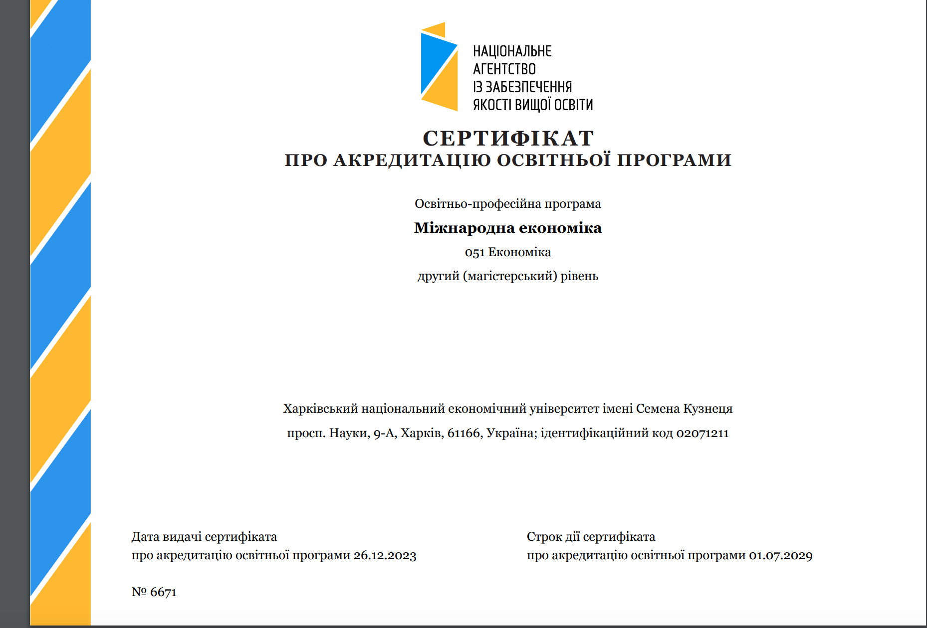
Фокус ОП «Міжнародна економіка»:
підготовка фахівців, здатних здійснювати аналітичне забезпечення та управління міжнародною економічною діяльністю підприємств
формування та розвиток у здобувачів професійних навичок і компетентностей розробляти стратегії підвищення міжнародної конкурентоспроможності компаній та приймати ефективні управлінські рішення в умовах глобального економічного середовища
Унікальність освітньої програми полягає у
поєднанні економічного аналізу міжнародних ринків,
стратегічного управління міжнародним бізнесом
та сучасних методів прогнозування
міжнародної діяльності.
Термін навчання: 1 рік 4 місяці, 3 семестри
Мова навчання: українська, англійська
Форма навчання: денна, заочна

Slide 3

Ключові дисципліни
ОП «Міжнародна економіка»
Глобальна економіка
Комунікації і діловий протокол (англійська мова)
Економічний бізнес-аналіз
Методи та моделі прогнозування ЗЕД
Системи прийняття рішень в міжнародному бізнесі
Міжнародні бізнес-стратегії підприємства
Управління міжнародною конкурентоспроможністю
підприємства

Slide 4
ПЕРЕВАГИ ОП «Міжнародна економіка»
Практична спрямованість (вміння розробляти та виконувати стратегії розвитку міжнародної діяльності підприємства, володіння математичними та експертними інструментами прийняття управлінських рішень, володіння інструментами екооічного та конкурентного аналізу середовища компанії)
Поглиблене вивчення ділової англійської мови
Розуміння основних трендів сучасних міжнародних економічних відносин
Вміння прогнозувати розвиток міжнародної економічної діяльності підприємства
Навички проведення переговорів з потенційними клієнтами
Керування внутрішніми комунікаціями для забезпечення ефективного виконання проектів

Slide 5

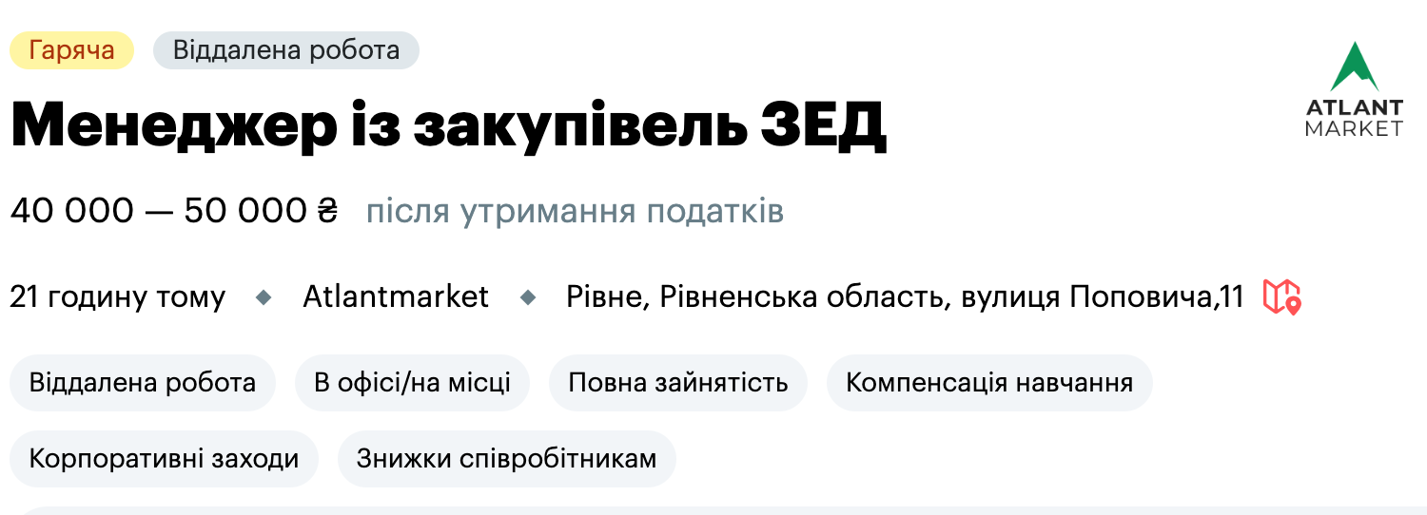

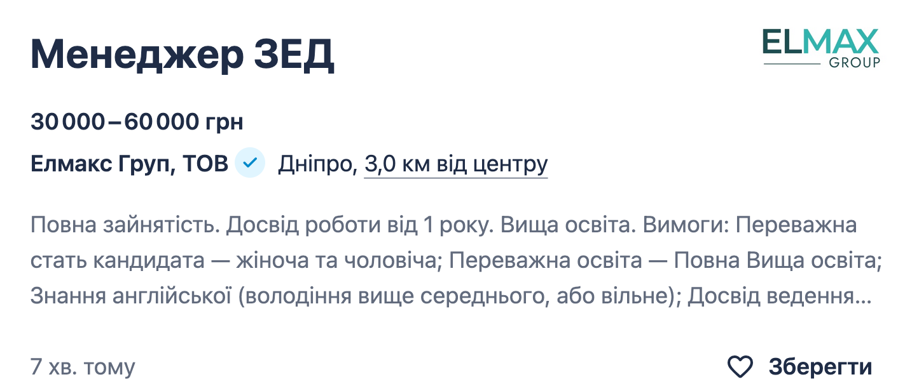

Випускники можуть працювати:
менеджерами ЗЕД
економістами міжнародної торгівлі
консультантами з зовнішньоекономічної діяльності
експертами міжнародного бізнесу

Slide 6


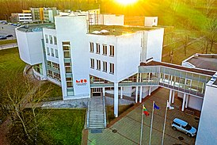

Програми подвійних дипломів та академічної мобільності
ОП «Міжнародна економіка»
ПРОГРАМА ДВОХ ДИПЛОМІВ З
УНІВЕРСИТЕТОМ ЕКОНОМІКИ В БИДГОЩІ (Польща)
Академічна мобільність від Ризького технічного університету (ЛАТВІЯ)
Академічна мобільність від Університету Миколаса Ромеріса (ЛИТВА) ІЗ ДЕРЖАВНИМИ СТИПЕНДІЯМИ
Курс з основ інноваційного підприємництва від Лондонської школи бізнесу
Відділ міжнародних зв’язків ХНЕУ ім. С.Кузнеця
https://www.facebook.com/intdep.khnue
https://www.instagram.com/intdep.khnue/

Slide 7
Вартість навчання на ОП «МІжнародна економіка» у 2025 р.
54200 грн денна/20000 заочна
Максимальні обсяги державного замовлення у 2025 році –
7 бюджетних місць для ОП «Міжнародна економіка», магістр
https://t.me/magistratura_vstup - телеграм канал ХНЕУ ім.С.Кузнеця з питань підготовки і допомоги вступу в магістратуру

Slide 8
Основні елементи вступної кампанії для ОП МІжнародна економіка
Єдиний вступний іспит (ЄВІ) складається з двох компонентів — тесту загальної навчальної компетентності (ТЗНК) та тесту з іноземної мови (англійська, німецька, французька або іспанська)
Тест з іноземної мови: мінімум 5 тестових балів із 30 можливих. ТЗНК: мінімум 5 тестових балів із 33
Єдине фахове вступне випробування (ЄФВВ) – з економіки та міжнародної економіки (мінімум 35 тестових балів із 140 можливих)

Slide 9
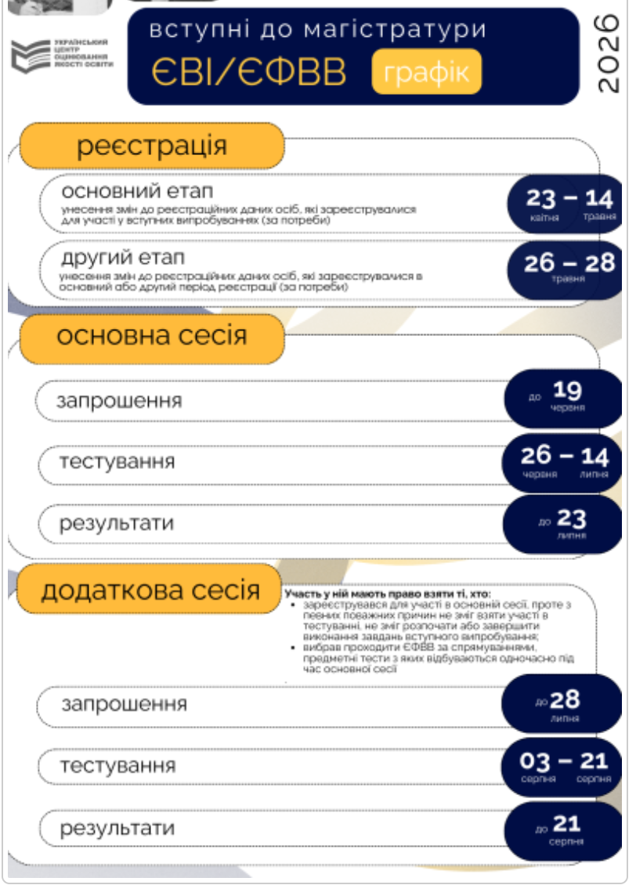
Як стати здобувачем магістерської ОП «Міжнародна економіка»
Для підготовки до ЄВІ/ЄФВВ радимо ознайомитися з демонстаційними варіантами тестів минулих років за посиланням: https://zno.osvita.ua/master/

